Slide 1
Django 프레임워크를 이용한 TODO 리스트
개발자 지망생 박범수

Slide 2
기능 요구사항
TODO의 제목과 내용을 생성, 조회, 수정, 삭제할 수 있다.
사용자는 마감기한을 설정하거나, 설정하지 않을 수 있다.
우선순위를 설정할 수 있다.
항목에 대한 완료 처리를 할 수 있다.
마감기한이 지난 TODO에 대해 알림을 노출할 수 있다.
실제로 웹에 배포해야 한다.

Slide 3
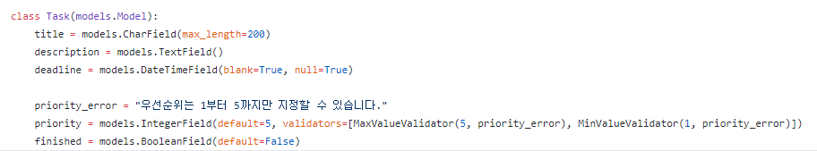
모델 설계
Todo리스트의 제목, 설명, 마감기한, 우선순위, 완료 여부 등을 저장할 수 있게 설계함.

Slide 4
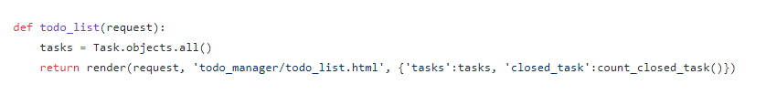
조회 기능 구현 - 뷰
Task 목록을 불러와 todo_list 템플릿에 인자로 넘김.

Slide 5
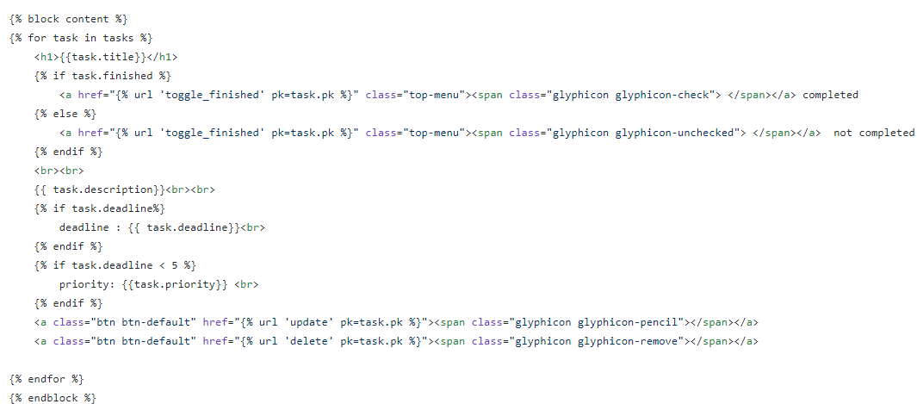
조회 기능 구현 - 템플릿
인자로 받은 todo리스트를 그림

Slide 6
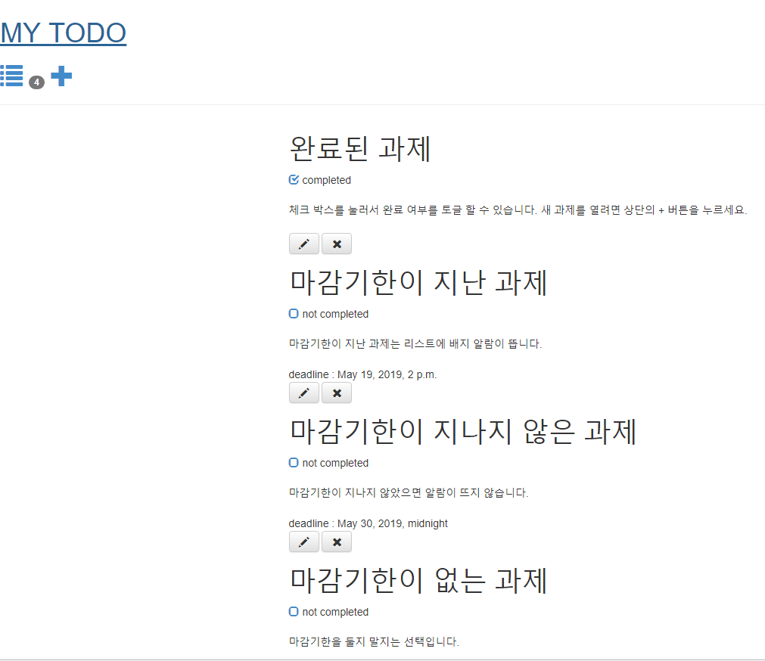
조회 기능 구현 – 템플릿
페이지에 접속했을 때 기본 화면.
좌상단 목록 버튼을 눌러도 조회 가능.

Slide 7
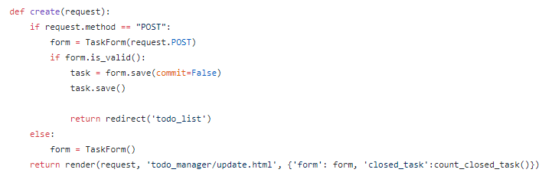
생성 기능 구현 - 뷰
쟝고의 form 관련 메소드를 통해
생성 기능 구현.

Slide 8
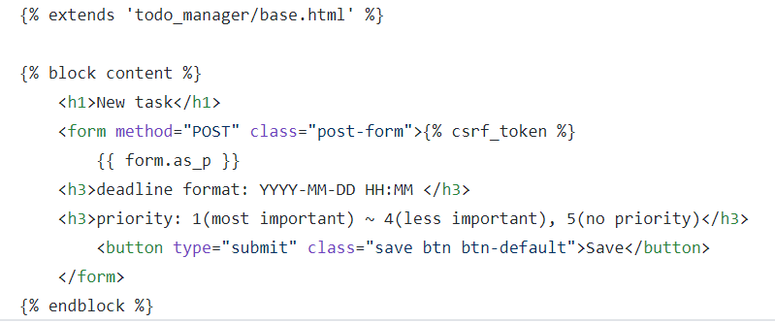
생성 기능 구현 - 템플릿

Slide 9
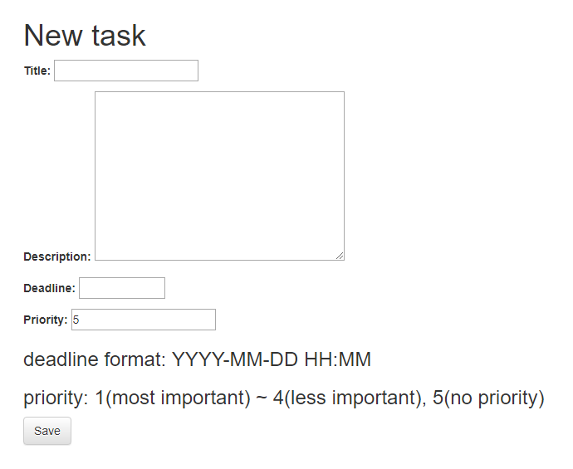
생성 기능 구현 - 템플릿
마감기한이나 우선순위는 따로 설정하지 않아도 생성 가능.

Slide 10
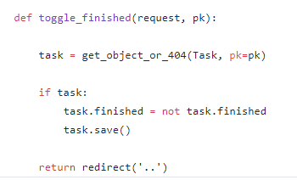
완료 기능 구현 - 뷰
요청이 올 때마다 완료 여부를 toggle 하고, todo list를 다시 그림

Slide 11
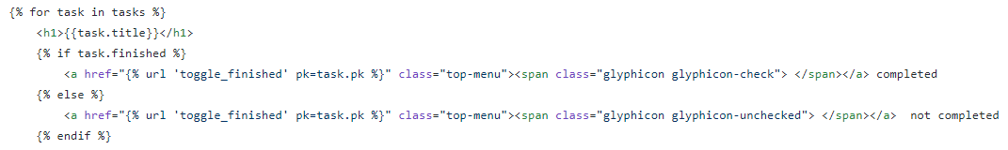
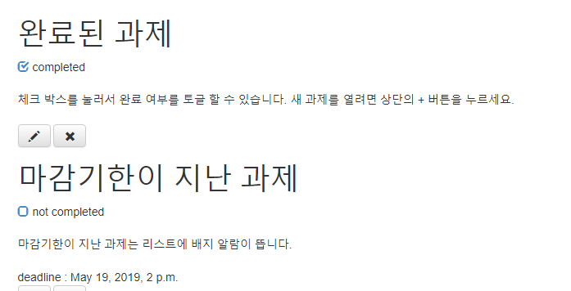
완료 기능 구현 – 템플릿
완료됐으면 체크된 박스를, 아니면 체크되지 않은 박스를 그림.

Slide 12
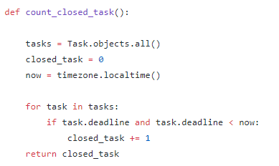
알림 기능 구현 - 뷰
마감기한이 현재 시점보다 이른 task의 수를 셈.

Slide 13
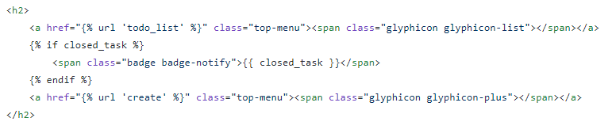
알림 기능 구현 - 템플릿
마감 기한이 지난 task의 경우
배지 알림을 노출

Slide 14
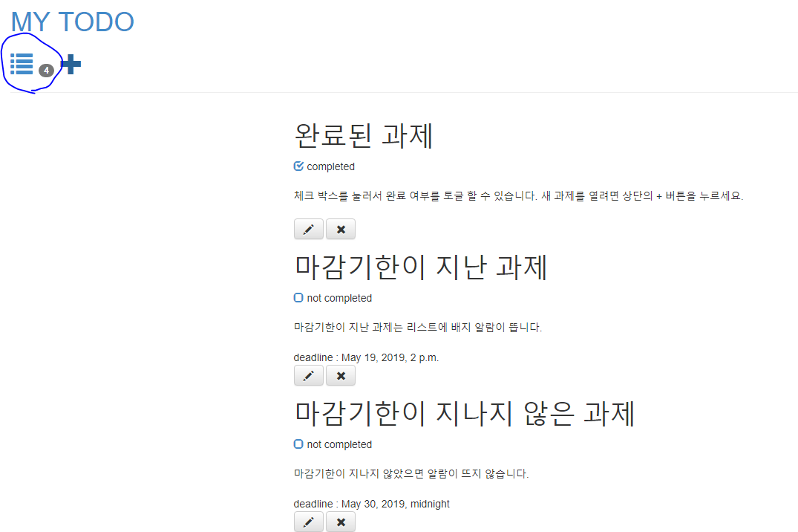
알림 기능 구현 - 템플릿

Slide 15
데모 사이트
http://beomsupark.pythonanywhere.com/
읽어주셔서 감사합니다.

